Slide 1
中国移动物联卡
搭载销售实名登记能力
物联网公司 | 2024年12月

Slide 2
搭载销售丨CMIOT新增物联卡搭载销售业务流程
CMIOT增加搭载销售属性，并支撑已标记为搭载销售的购卡用户登记相应的搭载销售信息
2025年1与1日0点后，开通非定向大流量、定向语音功能的用户需评估是否搭载销售。
搭载销售定义：购卡用户将载有物联网卡的设备销售给最终用户。
单位登记
更新销售状态为：
“销售至单位”
搭载销售
单位资质审查
搭载销售
入网风险评估
搭载销售
合同签署
项目使用场景：是否“搭载销售”
批量开户，是否搭载销售
是
搭载销售登记
（初始:未销售）
更新销售状态为：
“销售至个人”
个人登记
搭载销售部委要求细则
搭载销售实名登记功能要点
总体要求：电信企业应建立物联网卡搭载销售管理制度，明确搭载销售的业务目录和机制流程，建设统一的搭载销售管理平台，支撑购卡用户开展搭载销售、实名登记等工作。
业务目录：搭载销售业务目录包括开通非定向大流量或定向语音功能的业务应用场景。
流程机制：
①、在入网风险评估增加搭载销售判断；
②、在合同协议中增加搭载销售约束条款；
③、在系统中增加搭载销售属性，并支撑已标记为搭载销售的购卡用户在销售时使用电信企业平台登记相应的搭载销售信息。
搭载销售至个人用户时，可通过电信企业实名登记系统为个人用户办理登记；
搭载销售至单位用户时，购卡用户通过电信企业实名登记系统登记为单位用户办理登记，可参照电信企业登记单位用户的方式及信息（单位、责任人信息及责任人现场照）。
办理渠道：支持通过CMIOT前台、OneLink平台登记个人/单位信息，登记后自动更新为搭载销售至个人或搭载销售至单位。
单位登记：登记单位搭载信息时，需对单位证件进行校验。责任人实名查验及人证一致比对（不检验一证N号）。单位证件类型及要求与现有的保持一致，单位证件号码不能与EC注册证件号码相同。
个人登记：登记个人搭载信息时，与使用人实名登记要求保持一致。
同时登记：物联卡同时登记至个人和登记至单位的信息时，搭载销售状态为搭载销售至单位；注销单位登记时，更新为搭载销售至个人。
实名注销：支持通过CMIOT前台进行实名注销，单位/个人搭载销售实名注销时，无需对单位/个人信息进行校验。
登记限制：（1）针对公安联合惩戒、违规转售、恶意转售、违反业务安全管理要求的单位不允许单位搭载销售实名登记。（2）公安联合惩戒的个人不能登记为搭载销售单位责任人、搭载销售个人。
信息展示：CMIOT系统用户360视图新增物联卡搭载信息展示（搭载销售、搭载销售状态），针对搭载销售的物联卡，支持查询/补录/变更/删除搭载销售单位/个人的信息。

Slide 3
概要简述丨搭载销售对象及实名登记渠道
搭载销售面向省侧/客户经理、开卡企业、单位用户及个人用户
按照部委要求，搭载销售的物联卡需在运营商平台进行实名登记，并支持个人用户实名和单位用户实名。
搭载销售实名登记
搭载销售实名干系人
1、开卡企业：在OneLink平台对搭载销售信息进行管理；
2、个人用户：在OneLink实名登记小程序实名登记办理搭载销售个人实名登记；
3、单位用户：在OneLink实名登记小程序和单位实名Web页面办理搭载销售单位实名登记；
4、客户经理/省管理员：在OneLink运管平台查看搭载销售实名登记情况。
1、开卡企业：在OneLink平台对搭载销售信息进行管理；
2、个人用户：在OneLink实名登记小程序实名登记办理搭载销售个人实名登记；
3、单位用户：在OneLink实名登记小程序和单位实名Web页面办理搭载销售单位实名登记；
4、客户经理/省管理员：在OneLink运管平台查看搭载销售实名登记情况。
1、客户经理/省管理员：在CMIOT查看搭载销售实名登记情况。
2、开卡企业：在OneLink平台对搭载销售信息进行查看；
3、搭载销售个人用户：在OneLink实名登记小程序办理搭载销售个人实名登记；
4、搭载销售单位用户：在OneLink实名登记小程序，“搭载销售单位实名”页面进行实名登记。ps. 后续会上线Web页面，优化单位用户实名体验。
沿用现有个人实名
变更
个人用户实名登记
销售至个人
个人用户实名登记
单位用户实名登记
销售至单位
新增能力，12月底上线
搭载销售实名登记要求
① 个人用户实名登记：实名后可开通非定向大流量业务或定向语音业务。
需准备个人有效证件（如居民身份证）。
② 单位用户实名登记：实名后可开通定向语音业务。
需准备单位有效证件（如营业执照）、单位责任人有效证件（居民身份证）、单位责任人授权书等。
搭载销售实名登记渠道
个人用户或单位用户均可通过OneLink实名登记小程序办理实名登记业务。

Slide 4
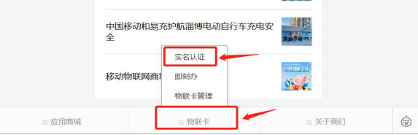
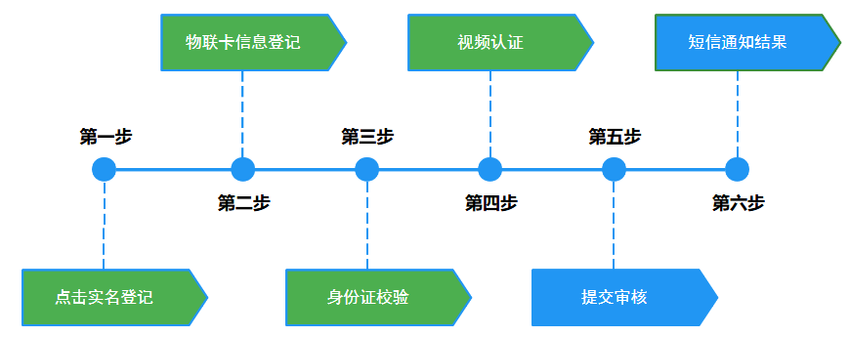

登记流程丨搭载销售实名登记流程 - 个人用户
搭载销售个人用户实名登记
小程序进入的方式
1、微信公众号打开 （1）在微信中搜索“中移物联网”，进入中移物联网公众号。 （2）在底排的菜单中，点击“物联卡-实名登记”，即可打开“中移物联卡实名登 记”小程序。
2、识别二维码打开
可在微信中，识别以下二维码，快速打开实名登记小程序。
个人实名登记流程概览

Slide 5
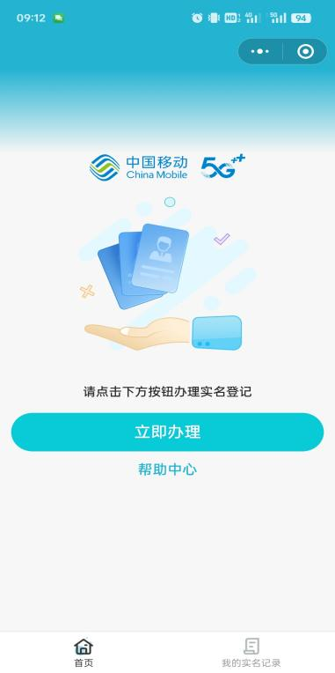
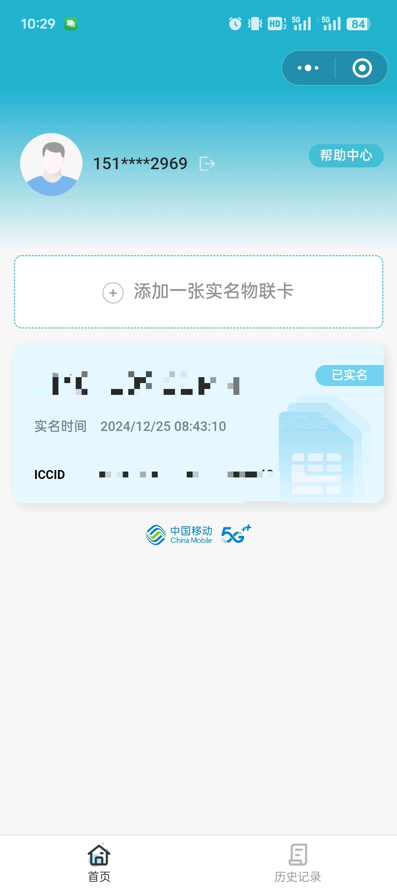
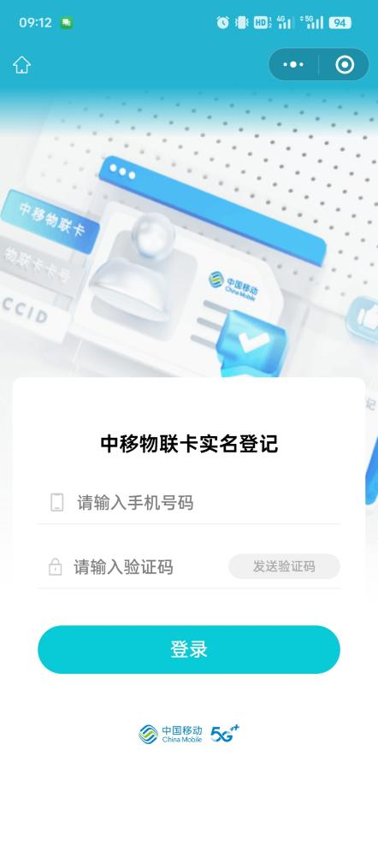

登记流程丨搭载销售实名登记流程 - 个人用户
1、打开实名登记小程序
2、输入手机号，发送验证码进行登录
3、登陆后，主页会展示物联卡的实名记录 点击“添加一张实名物联网卡”
注：此处的记录仅为小程序实名登记用户的实名历史记录，不代表卡的实名状态及用户归属。

Slide 6
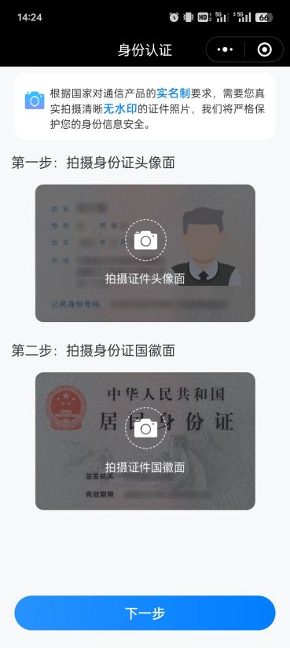
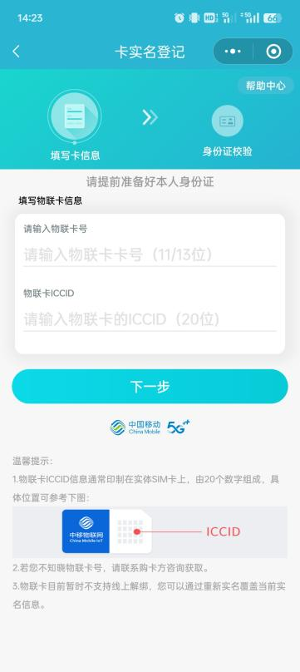
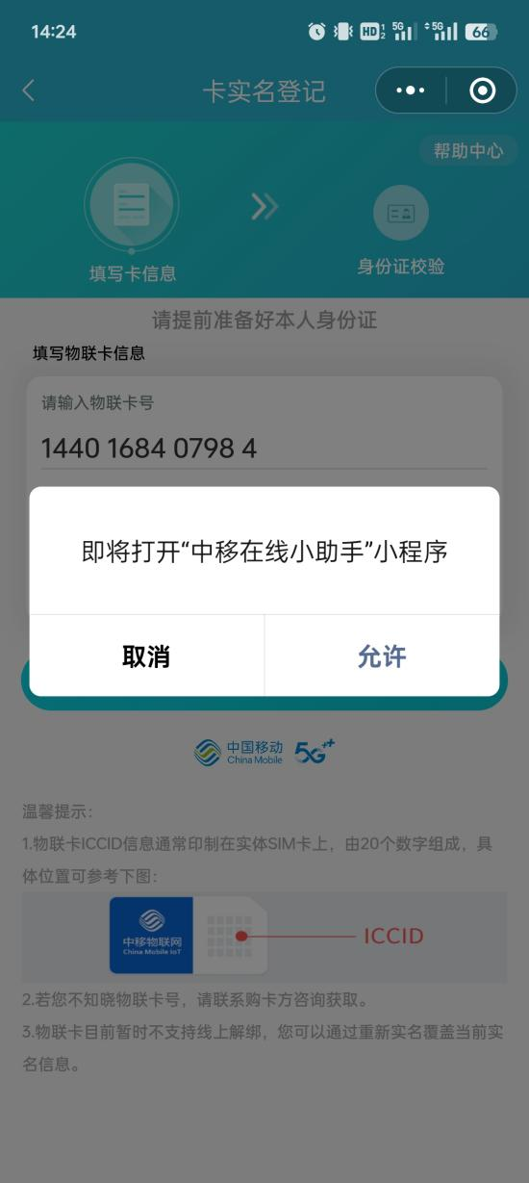
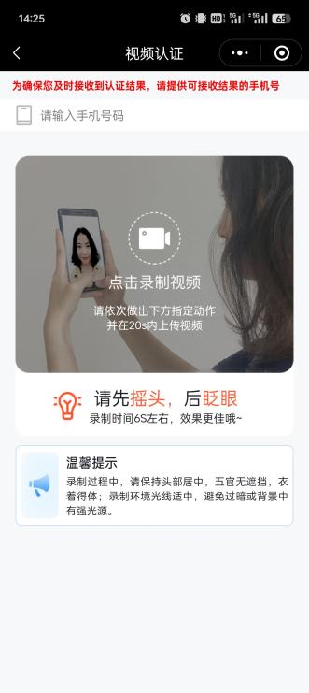
登记流程丨搭载销售实名登记流程 - 个人用户
4、输入卡号及ICCID
5、跳转到在线公司小程序进行人证比对
6、进行视频活体认证
注：请按照提示做出相应动作，录制的视频需要在4秒以上，录制的视频在6秒左右效果更佳，且需要在录制开始后20秒内进行上传。

Slide 7
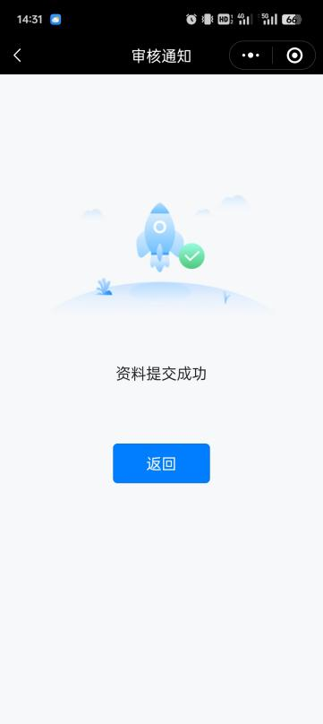
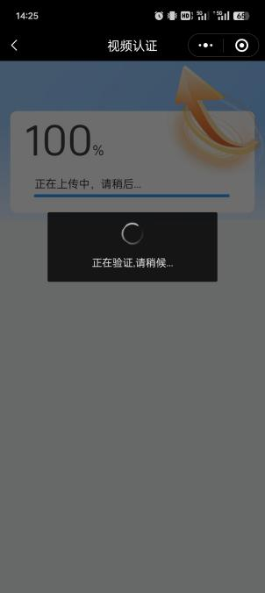
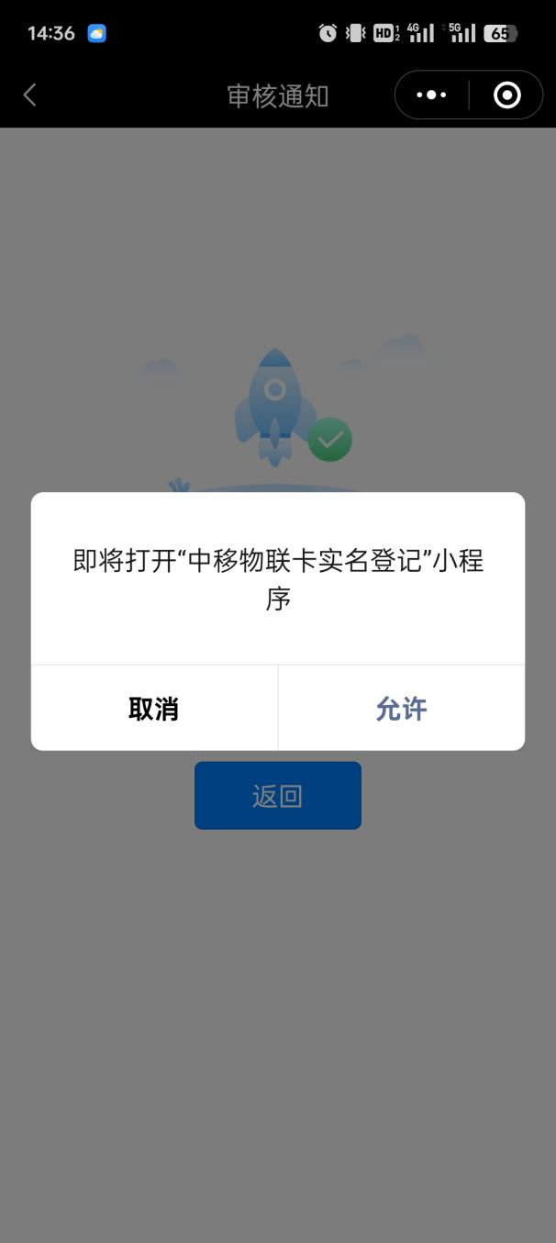
登记流程丨搭载销售实名登记流程 - 个人用户
7、活体视频提交成功后，上传视频
8、提示资料提交成功，点击返回
9、可返回实名登记小程序进行进度查询
注：1-10分钟可完成办理，办理成功后会发送短信，也可以在“实名登记小程序”历史记录中进行查看

Slide 8
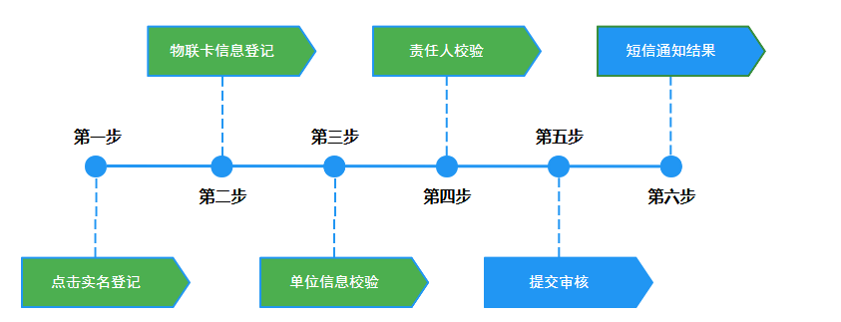
登记流程丨搭载销售实名登记流程 - 单位用户
搭载销售单位用户实名登记
小程序进入的方式
1、微信公众号打开 （1）在微信中搜索“中移物联网”，进入中移物联网公众号。 （2）在底排的菜单中，点击“物联卡-实名登记”，即可打开“中移物联卡实名登 记”小程序。
2、识别二维码打开
可在微信中，识别以下二维码，快速打开实名登记小程序。
单位实名登记流程概览

Slide 9
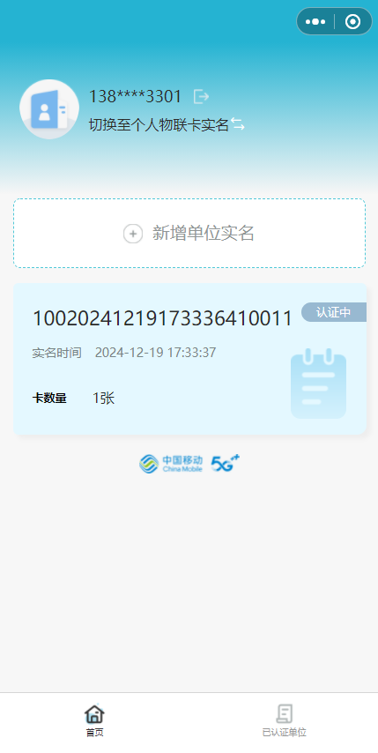
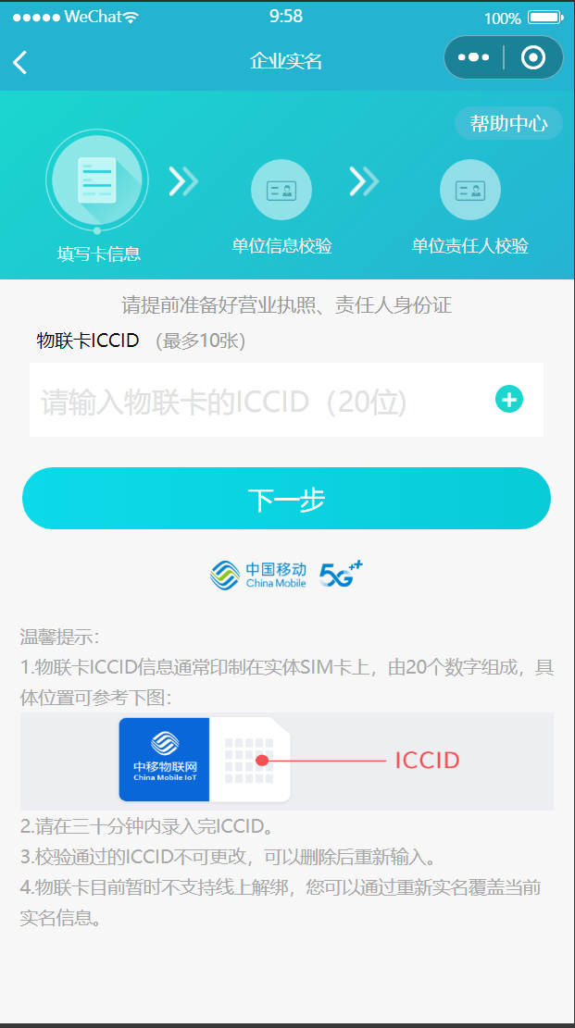
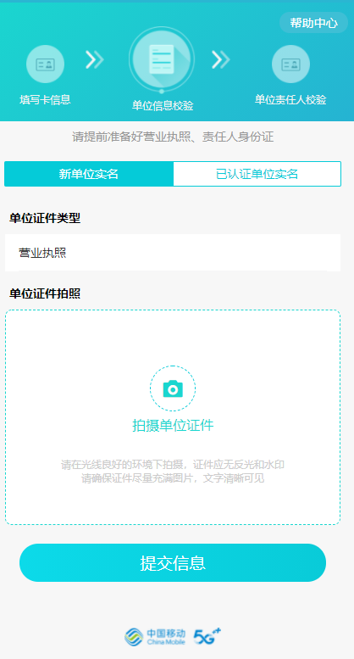
登记流程丨搭载销售实名登记流程 - 单位用户
1、打开实名登记小程序，切换至单位用户实名
2、输入ICCID，支持多张，点击下一步
3、拍摄单位用户证件，进行单位信息校验
注：小程序单位实名目前一次最多输入十张卡

Slide 10
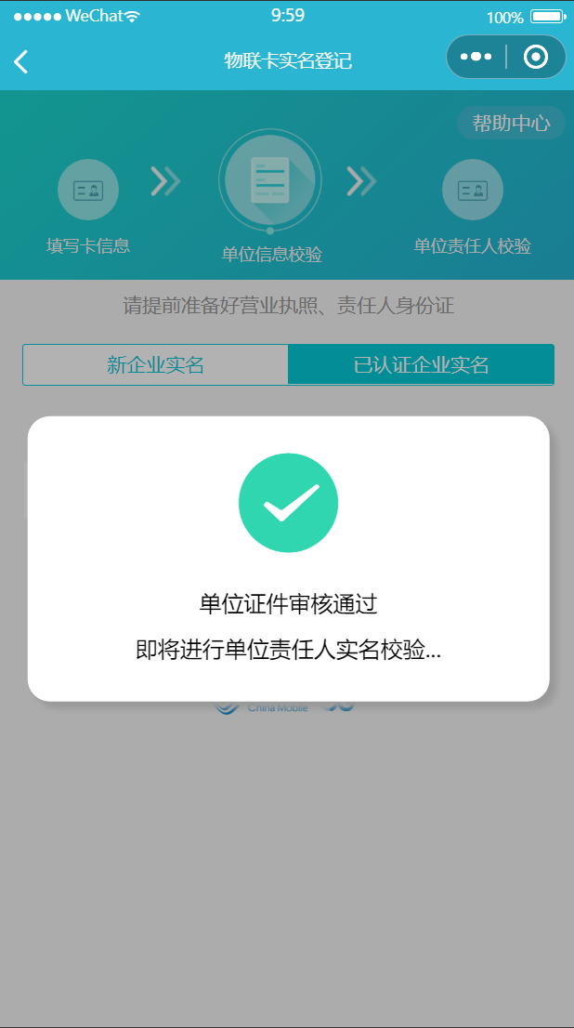
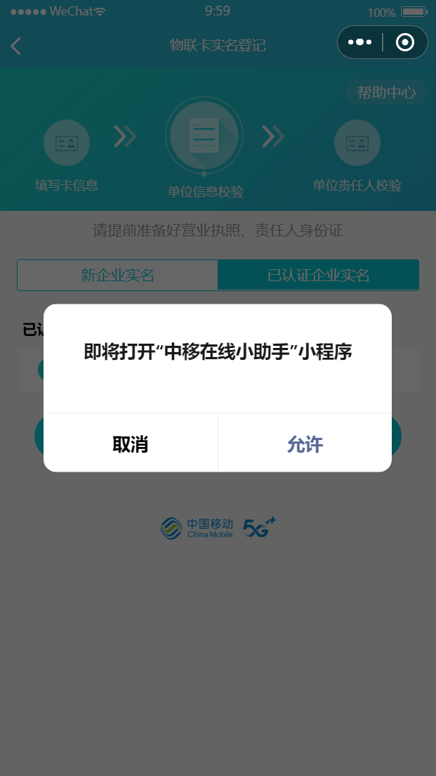
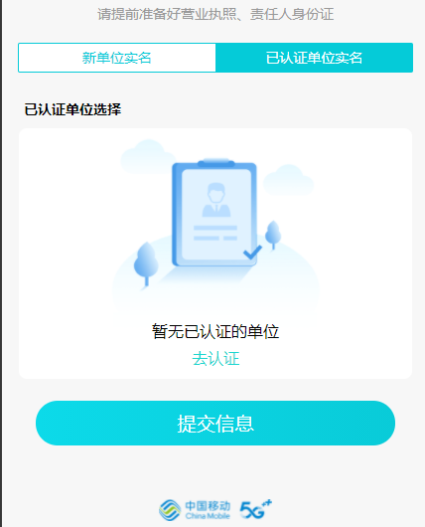
登记流程丨搭载销售实名登记流程 - 单位用户
4、之前完成单位用户实名的单位信息会自动记录，可直接使用。
5、点击“提交信息”。
提交后，OneLink会通过CMIOT调用企业致信能力对单位用户证件信息验真。
6、打开在线公司小程序进行责任人活体信息采集。余下步骤同搭载销售个人实名类似，采集完成后，可在实名列表中查看办理进度。
注：无论是否新增企业都会进行自动审核

Slide 11
后续计划丨实名登记能力未来计划
搭载销售个人用户实名将沿用目前的实名登记模式，搭载销售单位用户实名将逐步完善WEB端及API能力。
OneLink连接管理平台增加搭载销售模块，便于开卡企业对搭载销售实名情况进行查看。
OneLink平台搭载销售实名登记能力后续优化计划
h
一期能力：解决能力有无，24Q4
1、完成与CMIOT对接，实现搭载销售标识同步、搭载销售单位实名登记能力对接。
2、上线搭载销售单位用户实名登记能力。
二期能力：提升使用体验，25Q1
1、搭载销售单位用户实名登记WEB网页端，协同小程序提升效率
2、搭载销售实名登记API接口
3、延展搭载销售模块，支持开卡客户设备信息上传上报。
搭载销售实名登记方式
小程序
网页版
API
搭载销售企业管理渠道
连接管理平台搭载销售模块
一期能力
二期能力
Notes:
加占比折线，

Slide 12



